Slide 1
TALLER DE PENSAMIENTO COMPUTACIONAL Y PROGRAMACION I
NICOLÁS GONZÁLEZ ARANEDA
07 - 04 - 2025

Slide 2
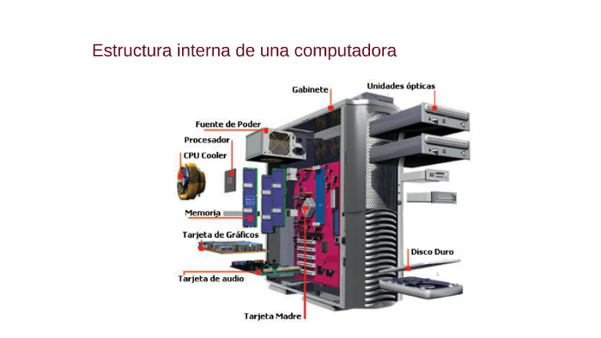


Slide 3

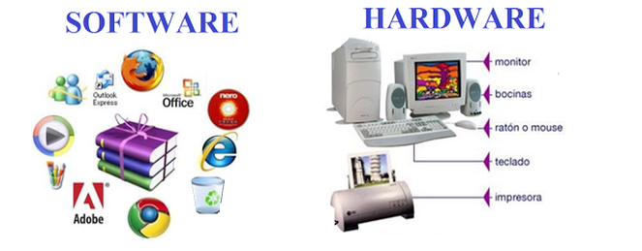

Slide 4
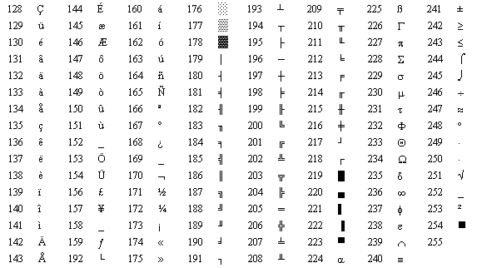
códigos ascii

Slide 5
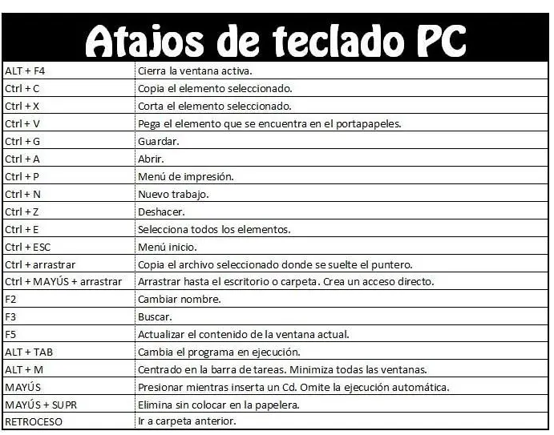

Slide 6
Introducción al Pensamiento Computacional
¿Qué es el Pensamiento Computacional?
saludo = "Hola mundo"
print(f"Saludo, {saludo}. Inicio de la presentación")

Slide 7
El pensamiento computacional es la habilidad para resolver problemas de forma eficiente utilizando enfoques de la informática.
Pilares del Pensamiento Computacional: Descomposición, reconocimiento de patrones, abstracción, y algoritmos.

Slide 8
Programación Orientada a Objetos (POO)
¿Qué es la Programación Orientada a Objetos (POO)?

Slide 9
¿Qué es la Programación Orientada a Objetos (POO)?
La Programación Orientada a Objetos es un paradigma de programación que organiza el código en "objetos". Un objeto es como un "caja" que guarda tanto datos como funciones que operan sobre esos datos. Esta manera de organizar el código hace que los programas sean más fáciles de entender y de modificar.
Conceptos clave de la POO:
Objeto:
Un objeto es una entidad que tiene atributos (datos) y métodos (acciones o funciones).
Piensa en un objeto como un "coche/automóvil". El auto tiene atributos como color y marca (datos), y métodos como arrancar y detenerse (acciones).
Resumen:
Clases son como planos o moldes.
Objetos son instancias de esos planos.
Los atributos son las características de los objetos.
Los métodos son las acciones que los objetos pueden realizar.
La POO te ayuda a organizar y estructurar el código de manera más modular, lo que hace que sea más fácil de mantener, reutilizar y escalar. ¡Es como construir con bloques!

Slide 10
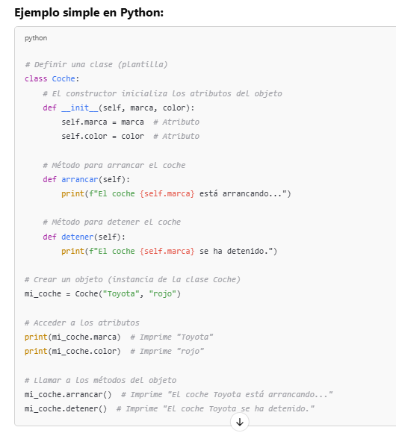
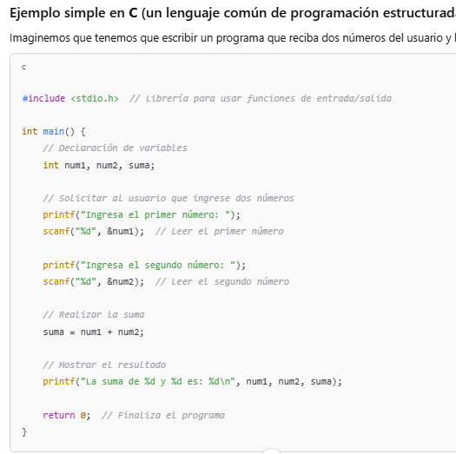

Slide 11
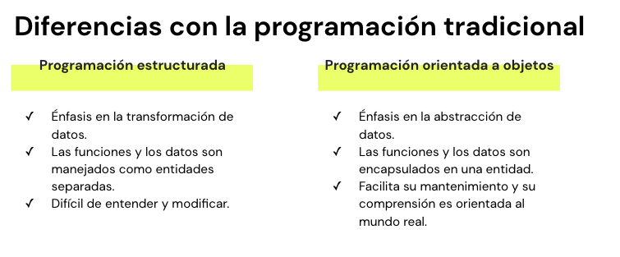

Slide 12
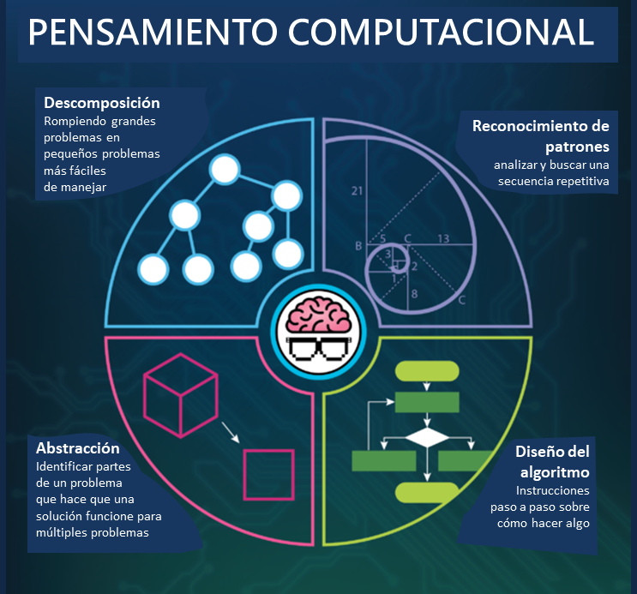

Slide 13
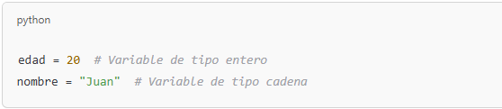
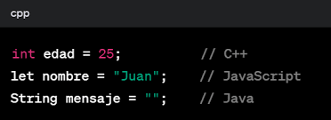
¿Qué es una Variable?
Una variable es un espacio en la memoria donde almacenamos datos.
Tipos de variables:
Enteros: Números enteros (ej. 5, -3, 0).
Flotantes: Números decimales (ej. 3.14, -0.99).
Cadenas de texto: Palabras o frases (ej. "Hola", "Mundo").

Slide 14
Tipos de Variables por su Propósito
Variables locales: Se definen dentro de una función o bloque y solo se pueden usar en ese contexto.
Variables globales: Se definen fuera de cualquier función y pueden ser utilizadas en cualquier parte del programa.
Variables estáticas: Su valor persiste entre diferentes invocaciones de funciones, pero solo dentro del alcance de la función.

Slide 15
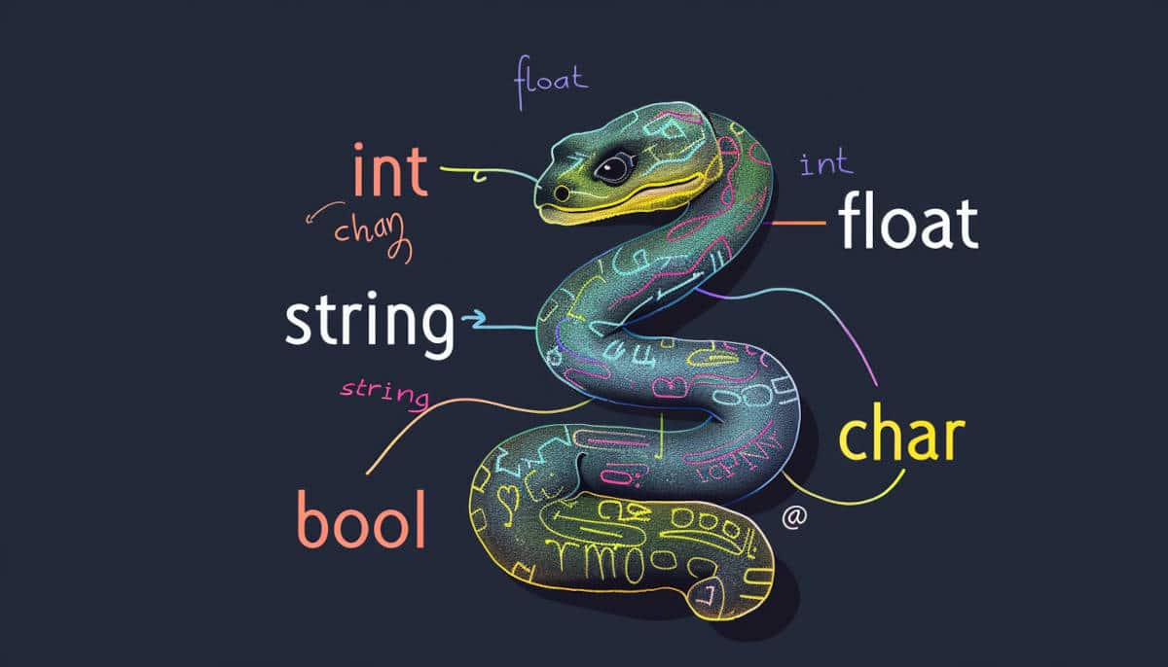

Slide 16
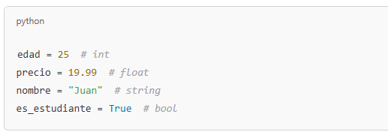
Tipos de Variables por su Tipo de Dato
Enteros (int): Almacenan números enteros.
Flotantes (float): Almacenan números decimales.
Cadenas (string): Almacenan texto.
Booleanos (bool): Almacenan valores de verdadero o falso.

Slide 17
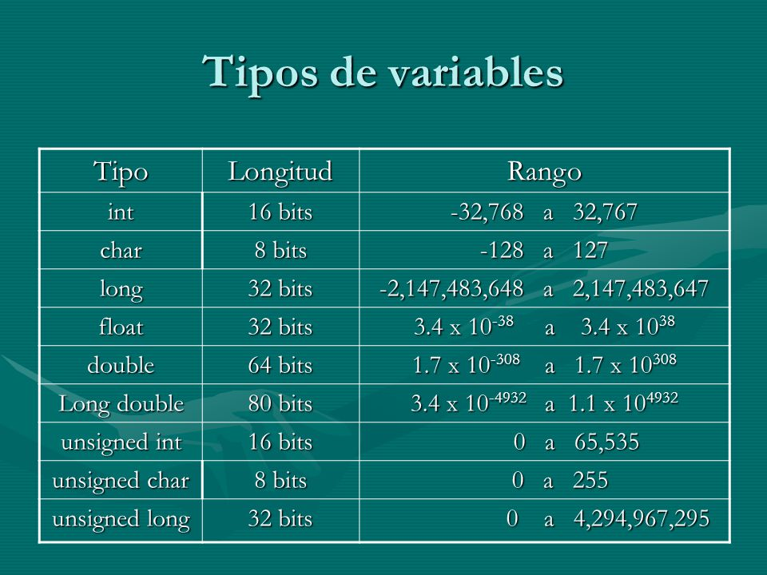

Slide 18
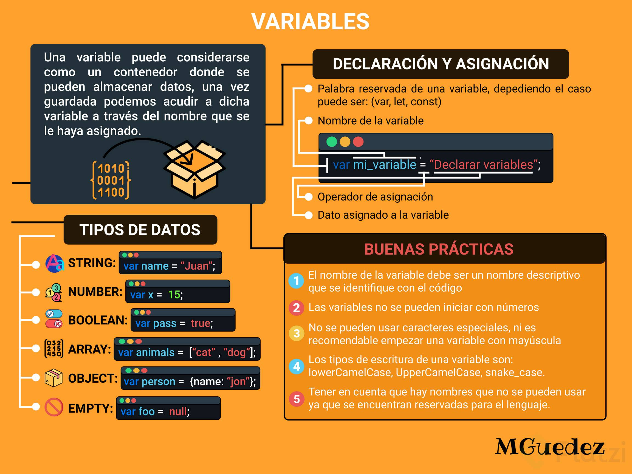

Slide 19
¿Qué es Scratch?
Un lenguaje de programación visual para crear historias, juegos y animaciones
Fue desarrollado por el MIT para enseñar programación a niños y jóvenes.
Permite crear proyectos arrastrando bloques en lugar de escribir código.
Es gratuito y se usa en navegadores o como aplicación de escritorio.
https://scratch.mit.edu/
https://scratch.mit.edu/projects/1156881882/editor/

Slide 20
despedida = “Chao mundo" print(f“Adios, {despedida}. Fin de la presentación")

